Slide 1
Prévention et dépistage des cancers
Pr Aurélien Dupré
(aurelien.dupre@lyon.unicancer.fr)
Département de Chirurgie
Centre Léon Bérard
UE Oncologie 09/09/2024

Slide 2
Déclaration de liens d’intérêt – art. L.4113-13 CSP
❐ Pour cet enseignement, je déclare les liens d’intérêt suivants avec des organismes produisant ou exploitant des produits de santé ou avec des organismes de conseil intervenant sur ces produits :
Nom de l’organisme | Nature du lien | Année
 Pour cet enseignement, je déclare n’avoir aucun lien d’intérêt avec des organismes produisant ou exploitant des produits de santé ou avec des organismes de conseil intervenant sur ces produits.

Slide 3
Objectifs pédagogiques
Question ECN : N° 290. Épidémiologie, facteurs de risque, prévention et dépistage des cancers
Niveaux de connaissance (R2C)
Connaître les définitions et principes de prévention
Connaître les conditions pour réaliser un dépistage organisé
Connaître les modalités de dépistage individuel et le programme de dépistage organisé des cancers du col de l’utérus, du sein, du colon et du rectum
Connaître les principaux types d’HPV oncogènes et les principes de prévention primaire du col de l’utérus
Argumenter les principes et l’intérêt de ces dépistages

Slide 4
Pré-requis
Biostatistiques : sensibilité, spécificité, VPP, VPN
Spécificité = probabilité d’obtenir un test – chez non-malades
Sensibilité = probabilité d’obtenir un test + si maladie présente

Slide 5
Sommaire
Objectifs et inconvénients du dépistage
Rôle du médecin dans le dépistage
Prévention des cancers du col de l’utérus, vaccin HPV
Dépistage du cancer du col de l’utérus
Dépistage du cancer du sein
Dépistage du cancer colorectal

Slide 6
Prévention des cancers

Slide 7
Prévention : définition et objectifs
PREVENTION : Ensemble des mesures (individuelles et collectives) visant à éviter ou à réduire le nombre et la gravité des maladies
Prévention primaire :
REDUIRE les CAUSES et les facteurs de risque des maladies.
DIMINUER la FREQUENCE des nouveaux cas.
Prévention secondaire :
REDUIRE la DUREE et l’EVOLUTION des maladies.
DIMINUER le nombre de sujets malades.
Elle comprend le DEPISTAGE et les TRAITEMENTS PRECOCES de la maladie.
Prévention tertiaire :
DIMINUER les COMPLICATIONS, les RECHUTES ou les CONSEQUENCES (incapacités, handicaps) des maladies ou accidents
→ Dépistage = action de prévention

Slide 8
Prévention : définition et objectifs
FACTEURS EXOGENES ET ENDOGENES
DECES
DEBUT MALADIE
DGC
GUERISON
Absence de maladie
Phase Pré-Clinique
Maladie
Temps
PREVENTION PRIMAIRE
PREVENTION SECONDAIRE
PREVENTION TERTIAIRE

Slide 9
Exemples de prévention
Types de prévention | Phase de la maladie | Exemple
Primaire prévention de la propagation, diminution de l'incidence | Maladie absente | Campagne anti-tabac pour diminuer l'incidence du cancer du poumon
Secondaire prévention de la persistance de la maladie, diminution de la prévalence | Maladie présente non clinique phase initiale | Dépistage du cancer du sein par mammographies
Tertiaire prévention des complications, des rechutes, des handicaps | Maladie présente clinique phase évolutive | Traitement précoce d'une plaie du pied chez un diabétique pour éviter la surinfection, la gangrène, l'amputation, le handicap

Slide 10
Prévention du cancer
Tabac
Restriction de ventes aux mineurs
Interdiction de fumer dans les lieux publics
Réglementation de la publicité
Aide au sevrage tabagique +++ : seul l’arrêt du tabac est efficace
Boissons alcoolisées
La consommation d’alcool est déconseillée, quel que soit le type de boisson alcoolisée (vin, bière, spiritueux…).
En cas de consommation d’alcool, afin de réduire le risque de cancers, limiter la consommation autant que possible, tant en termes de quantités consommées que de fréquence de consommation. En cas de difficulté, envisager un accompagnement et éventuellement une prise en charge.
Les enfants et les femmes enceintes ne doivent pas consommer de boissons alcoolisées.

Slide 11
Prévention du cancer
Surpoids et obésité
Maintenir un poids normal (IMC entre 18,5 et 25 kg/m²).
Pour prévenir le surpoids et l’obésité :
- Pratiquer au moins 5 jours par semaine au moins 30 minutes d’activité physique d’intensité modérée comparable à la marche rapide ou pratiquer 3 jours par semaine 20 minutes d’activité physique d’intensité élevée comparable au jogging, et limiter les activités sédentaires (ordinateur, télévision…).
- Consommer peu d’aliments à forte densité énergétique et privilégier les aliments à faible densité énergétique tels que les fruits et légumes.
Surveiller le poids de façon régulière (une fois par mois).
Pour les sujets présentant un surpoids (IMC > 25 kg/ m²), une obésité (IMC > 30 kg/ m²) ou une prise de poids rapide et importante à l’âge adulte, un accompagnement et éventuellement une prise en charge sont à envisager.

Slide 12
Prévention du cancer
Activité Physique
Limiter les activités sédentaires (ordinateur, télévision…).
Chez l’adulte, pratiquer au moins 5 jours par semaine au moins 30 minutes d’activité physique d’intensité modérée comparable à la marche rapide ou pratiquer 3 jours par semaine 20 minutes d’activité physique d’intensité élevée comparable au jogging.
Chez l’enfant et l’adolescent, pratiquer un minimum de 60 minutes par jour d’activité physique d’intensité modérée à élevée, sous forme de jeux, d’activités de la vie quotidienne ou de sport.

Slide 13
Prévention du cancer
Fruits et légumes
Consommer chaque jour au moins 5 fruits et légumes variés (quelle que soit la forme : crus, cuits, frais, en conserve ou surgelés) pour atteindre au minimum 400 g par jour.
Consommer aussi chaque jour d’autres aliments contenant des fibres tels que les aliments céréaliers peu transformés et les légumes secs.
Satisfaire les besoins nutritionnels par une alimentation équilibrée et diversifiée sans recourir aux compléments alimentaires.
Compléments alimentaires à base de bêta-carotène
Ne pas consommer de compléments alimentaires à base de bêta-carotène.
Sauf cas particuliers de déficiences la consommation de compléments alimentaires n’est pas recommandée. Il est conseillé de satisfaire les besoins nutritionnels par une alimentation équilibrée et diversifiée sans recourir aux compléments alimentaires.

Slide 14
Prévention du cancer
Viandes rouges et charcuteries
Limiter la consommation de viandes rouges à moins de 500 g par semaine. Pour compléter les apports en protéines, il est conseillé d’alterner avec des viandes blanches, du poisson, des œufs et des légumineuses.
Limiter la consommation de charcuteries, en particulier celle des charcuteries très grasses et/ou très salées.
En cas de consommation de charcuteries, afin de diminuer le risque de cancers, réduire autant que possible la taille des portions et la fréquence de consommation.
Sel et aliments salés
Limiter la consommation de sel en réduisant la consommation d’aliments transformés salés (charcuteries, fromages…) et l’ajout de sel pendant la cuisson ou dans l’assiette.

Slide 15
En résumé

Slide 16
Dépistage des cancers

Slide 17
Généralités
Le dépistage est un acte de prévention secondaire : action à un stade précoce du cancer
Test dépistage avec bonne sensibilité et forte spécificité, peu contraignant
Détection de la maladie à un stade infra-clinique, diagnostic et traitement précoces
Dépistage organisé (autorités de santé) : sein, colorectal, col de l’utérus ≠ dépistage individuel (initiative sujet et/ou médecin) : prostate, poumon
Faux positif : test + , mais maladie absente
Faux négatif : test - , mais maladie présente

Slide 18
Objectif du dépistage
Objectif : identifier des personnes asymptomatiques mais malades pour établir un diagnostic précoce (lésion prénéoplasique ou cancer localisé) et permettre un traitement curatif
Efficacité du dépistage objectivée par une diminution de la mortalité spécifique (≠ survie)

Slide 19
Effets négatifs du dépistage
Faux négatifs : sujet rassuré à tort
Faux positifs : anxiété, examens inutiles et risque de complication, surcoûts induits
Biais (= absence de bénéfice)
L’avance au diagnostic : diagnostic plus précoce mais traitement pas suffisamment efficace pour retarder le décès
Décès
Dépistage
Diagnostic
clinique
Décès

Slide 20
Effets négatifs du dépistage
Faux négatifs : sujet rassuré à tort
Faux positifs : anxiété, examens inutiles et risque de complication, surcoûts induits
Biais (= absence de bénéfice)
L’avance au diagnostic : diagnostic plus précoce mais traitement pas suffisamment efficace pour retarder le décès
Biais d’évolutivité : dépistage préférentiel des tumeurs d’évolution plus lente
Biais de sur-diagnostic : donc de traitement trop agressif (tumeur indolente, non évolutive)

Slide 21
Les dépistages non recommandés
Cancer de prostate : non recommandé…sauf par les sociétés savantes d’urologie
PSA et/ou TR
Bénéfice en survie non clairement démontré
Surdiagnostic et surtraitement (avec séquelles)
Cancer du poumon : non recommandé…pour le moment
Scanner faible dose
Baisse mortalité 20% mais faux positifs
Population cible ?

Slide 22
Rôle du médecin dans le dépistage
Acteur de la décision partagée
Rôle déterminant car participation (2020-2021) = 35% (seuil 45%) CCR, sein = 50% (objectif 70%)
Vérifier éligibilité au dépistage
Relayer, expliquer, préciser les informations reçues
Balance bénéfices / risques (sujets asymptomatiques)
L’intérêt majeur est collectif : impact de santé publique par réduction de la mortalité à l’échelle d’une population, coûts
Le bénéfice individuel est minime : prévalence faible
Acteur de promotion de santé

Slide 23
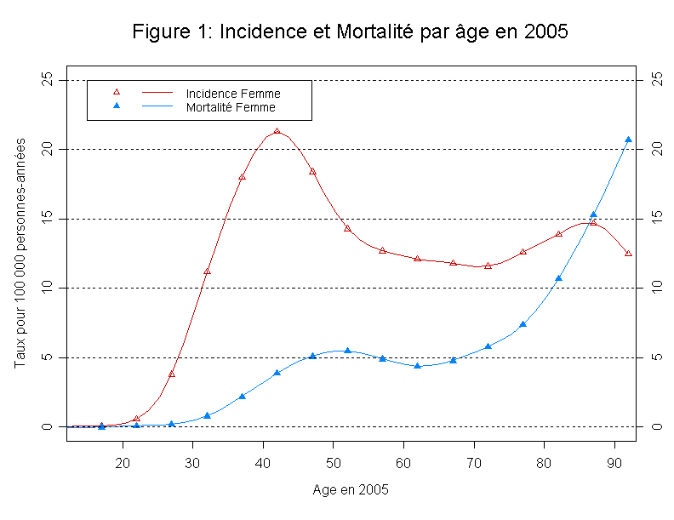
Cancer du col de l’utérus
Symptômes peu spécifiques et tardifs
Examen du col au speculum
Pic 40-44 :
1 / 4 700
50 →
Env 1 / 8 000
25-29 :
1 / 26 300
20-24 :
1 / 170 000

Slide 24
Papillomavirus humain HPV
Portage HPV : 17 à 84% chez les <20 ans
Haute fréquence de réinfection et non de persistance
Court portage
Récidive
18/45 génotypes HPV à tropisme génital, à haut risque oncogène (HPV-HR)
dont 2 impliqués dans 70% des CCU : HPV 16 et 18
et 8 impliqués dans 90% des CCU (31,33,68,45,52,58)

Slide 25
Papillomavirus humain HPV
Dysplasie légère : 10 à 20 ans ➔ Cancer invasif
Importance détection CIN2 & CIN3

Slide 26
Prévention primaire = vaccin
Gardasil 9 : 6, 11, 16, 18, 31, 33, 45, 52, 58
Maintien du dépistage avec la vaccination
Couverture vaccinale faible (14%)
Objectif 70 % = 1000 cancers du col de l’utérus, 15 cancers du vagin, 20 cancers de la vulve, 415 cancers de l’anus et 660 décès

Slide 27
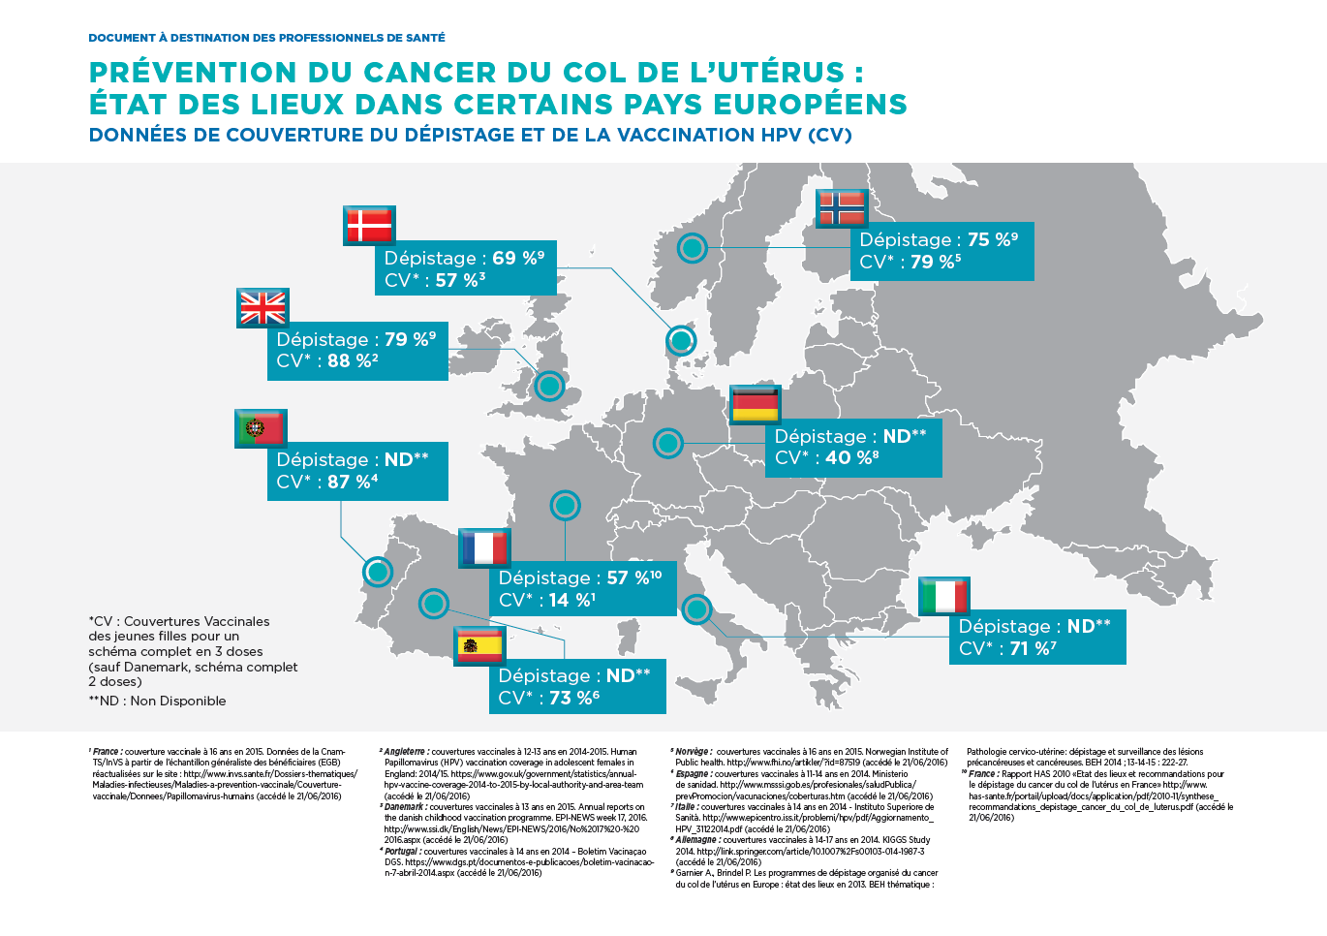
Couverture vaccinale HPV

Slide 28
Couverture vaccinale HPV

Slide 29
Dépistage = Frottis cervico-utérin FCU
Consultation médecin généraliste, gynécologue, sage-femme
25-29 ans
30-65 ans
Si positif =
consultation
gynécologie
Colposcopie
Cytologie -
Test HPV -
ADN viral
Nouveau FCU
à 1 an
puis à 3 ans
Test HPV tous les 5 ans
Avant 30 ans : infection souvent transitoire (examens complémentaires inutiles)

Slide 30
A RETENIR
HPV 16 & 18 responsables de 70% des cancers du col
Prévention = vaccin + frottis cervico-utérin
Vaccin = 11-14 ans (garcons et filles), rattrapage 15-19
FCU chez femmes de 25 à 65 ans
A 1 an puis 3 ans entre 25 et 30 ans
Tous les 5 ans après 30 ans
Test + : colposcopie

Slide 31
Dépistage du cancer du sein - Généralités
Cancer du sein = enjeux de santé publique
- 59 000 nouveaux cas / an (1ère cause), 80% > 50 ans
- 12 000 décès / an (1ère cause)
Principe du test : examen clinique mammaire et mammographie par radiologue agréé, 2 incidences*, double lecture (6% de cancers en 2ème lecture)
Population cible : femme de 50 à 74 ans, à risque faible/modéré (pas de FDR autre que l’âge)
Invitation par les autorités de santé, tous les 2 ans, gratuit
* oblique externe et craniocaudale

Slide 32
Organisation du parcours
Invitation
Evaluation du risque de cancer du sein
Risque élevé/très élevé
Consultation
Sénologie/radiologie
Pas de symptômes (nodule, peau, mammelons)
Pas d’antécédents
- Personnel : cancer du sein, utérus, endomètre, hyperplasie atypique, affection proliférative bénine, irradiation thoracique
- Familial 1er degré, avant 40 ans : 2 cancers du sein
Syndrome génétique : mutation BRCA

Slide 33
Avantages / inconvénients
Avantages
Diminution de la mortalité spécifique (15-20%)
Moins de chimio
(34% vs 53%)
+ de chirurgie conservatrice
(mastectomie : 18% vs 30%)
Exigences qualité (radiologue agréé, matériel vérifié)
Inconvénients
Faux négatifs = cancer intervalle (0,2%)
Faux positifs (<10%)
Angoisse, douleurs
(attente 2ème lecture=2 semaines)
Exposition rayons X
(cancer induit <1/10000-0)

Slide 34
Le paradoxe du dépistage
Sur 1 000 femmes de plus de 50 ans ayant une mammographie tous les 2 ans pendant 10 ans :
32 femmes développeront un cancer du sein
29 pourront être dépistées et recevront un traitement plus limité
4 décès sur 12 seront évités
200 femmes subiront des examens complémentaires inutiles dont 40 une biopsie chirurgicale
25 femmes auront un diagnostic connu 3 ans plus tôt sans modification du pronostic
3 femmes seront rassurées à tort
1 / 250 a un bénéfice réel : (décès évité)
1 / 40 au plus a un bénéfice potentiel
1 / 23 a un inconvénient notable !
Pourtant l’impact de santé publique est important : réduction de 30% du nombre de décès par cancer du sein

Slide 35
A RETENIR
Examen clinique + mammographie, radiologue agréé
Femmes de 50 à 74 ans, à risque faible/modéré
Tous les 2 ans
Test - : test à 2 ans, sauf symptômes intervallaires
Test + : biopsie. Cancer > 80%

Slide 36
Dépistage du cancer colorectal - Généralités
Cancer colorectal (CCR) = enjeux de santé publique
- 43 000 nouveaux cas / an (3ème cause)
- 17 000 décès / an (2ème cause)
Histoire naturelle connue et phase pré-clinique longue
Principe du test : test immunologique de recherche de sang occulte dans les selles (FIT)
Population cible : personnes de 50 à 74 ans, à risque faible/modéré
Invitation par les autorités de santé, tous les 2 ans, gratuit
(2 relances à 5 et 12 mois)

Slide 37
Organisation du parcours
Invitation
En ligne ou
Méd. Généraliste
Evaluation du risque de CCR
Risque élevé/très élevé
Consultation
gastro-entérologie
Pas de symptômes (troubles transit, rectorragies)
Pas d’antécédents
- Personnel : adénome, CCR, maladies inflammatoires intestin
- Familial 1er degré, avant 60 ans : adénome (>1cm), CCR
Syndrome génétique : Lynch, polypose adénomateuse familiale

Slide 38
Organisation du parcours
Invitation
Evaluation du risque de CCR
Risque faible/moyen
Remise/envoi kit dépistage
Réalisation du test au domicile et envoi postal
< 24H
Résultats au patient + médecin généraliste
J + 3

Slide 39
Résultats du test et conduite à tenir
Test –
96%
Nouveau test dépistage
dans 2 ans

Slide 40
Résultats du test et conduite à tenir
Test –
96%
Test +
4%
Nouveau test dépistage
dans 2 ans
Coloscopie
Information à donner :
si symptômes dans l’intervalle

Slide 41
Résultats de la coloscopie
Test +
4%
Coloscopie
Complications < 0,1%

Slide 42
A RETENIR
Test immunologique sang occulte dans les selles (FIT)
Personnes de 50 à 74 ans, à risque faible/modéré
Tous les 2 ans
Test - : test à 2 ans, sauf symptômes intervallaires
Test + : coloscopie. Cancer = 10%. Adénome = 30%
Rôle majeur du médecin généraliste

Slide 43
Evolution du dépistage CCR dans la région

Slide 44
QRM

Slide 45
Taux de participation aux dépistages organisés

Slide 46
MOTS EN ANGLAIS
Screening test : test de dépistage
Lead-time bias : biais d’avance au diagnostic
Length-time bias : biais d’évolutivité

Slide 47
Ressources
INCa (2022)
https://www.e-cancer.fr/Comprendre-prevenir-depister/Se-faire-depister
Référentiel officiel du Collège National des Enseignants en Cancérologie (Editions MED-LINE)

Slide 48
Des questions ?
Pr Aurélien Dupré
aurelien.dupre@lyon.unicancer.fr
UE Oncologie

